Slide 1
Strategie vincenti per i clienti ad alto valore
Maggio 2025

Slide 2
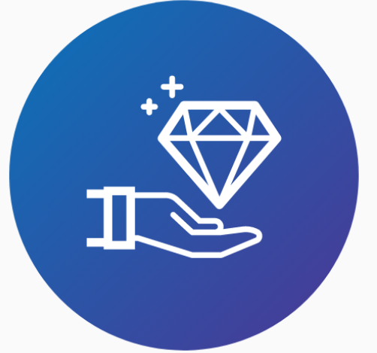
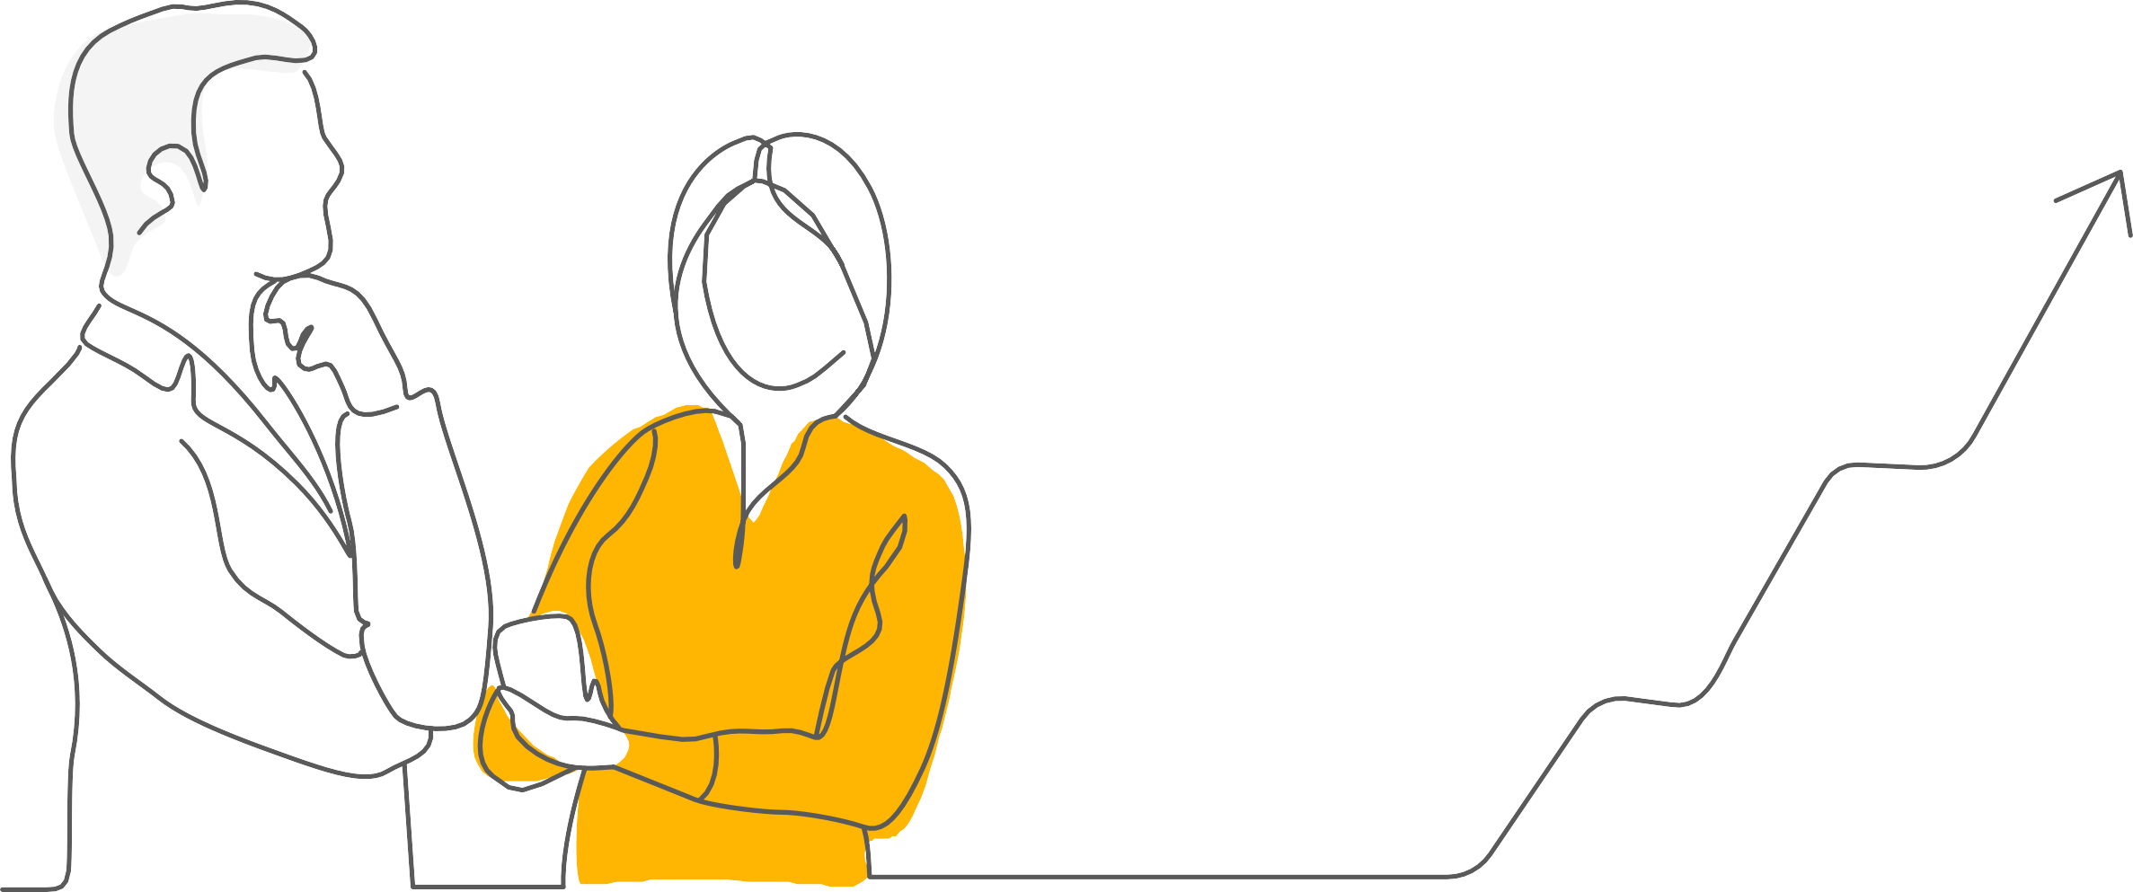
Conoscere gli elementi del valore nel B2B

Slide 3
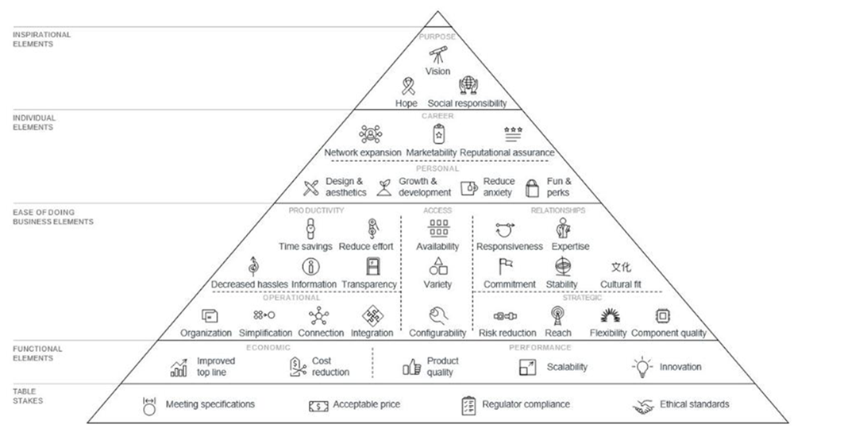
Conoscere gli elementi del valore nel B2B
Creazione del valore
Elementi
ispiratori
Brand reputation
Retention
Elementi
individuali
Up e cross selling
Elementi per facilitare lo svolgimento dell'attività
Risk management
Cost saving
Product performance & alignment
Elementi
funzionali
Elementi
di base
B 2 B E l e m e n t s o f V a l u e ®
Fonte: ® Bain knowledge

Slide 4
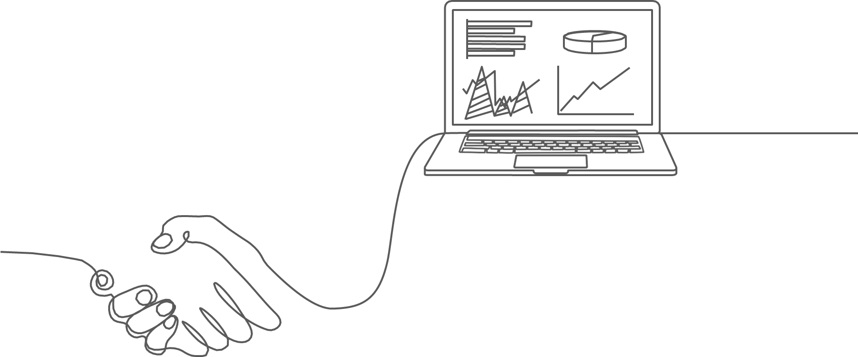
Strategia 1: il modello delle 3C per conoscere il cliente

Slide 5
Il modello delle 3C
Il modello delle 3C è una guida per il governo ottimale della relazione con i clienti e si basa su una serie di concetti che caratterizzano il supporto all’acquisto del cliente, riepilogati di seguito.
Comunicare referenze attive – soluzioni – case history per posizionare il valore di Azienda / Prodotto e farsi trovare nel WEB (pull marketing),
MODELLO 3C
Processo relazionale
per costruire il valore
CONOSCERE
Capacità nel raccogliere Bisogni ed Esigenze, ma anche Conoscere le diverse tipologie di clienti (push marketing),
Analizzare il comportamento di acquisto, i punti di contatto e il processo di acquisto dei decision makers (customer journey, customer data platform),
Cercare informazioni del Cliente per aumentare la conoscenza delle sue dinamiche di business e qualificare il suo ranking di cliente strategico,
COLTIVARE
Focus dell’organizzazione (Business Experience - BX) al supporto di acquisto dei clienti strategici e potenziali,
Disporre le risorse umane (territorio, competenze, strutture, obiettivi condivisi) per erogare il supporto all’acquisto (distribuzione),
Definire profili di offerta (prodotti, servizi, soluzioni) adeguate alle diverse tipologie dei clienti (value proposition),
COMPRENDERE
Implementare il supporto all’acquisto del cliente End to End,
Up & Cross selling per fidelizzare il Cliente,

Slide 6
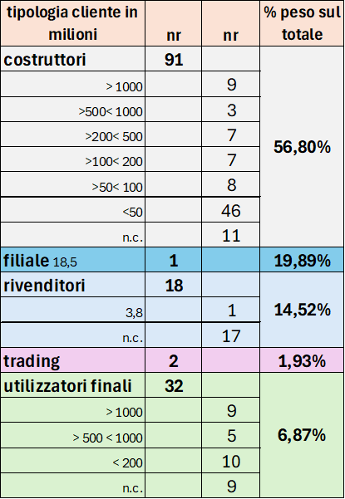
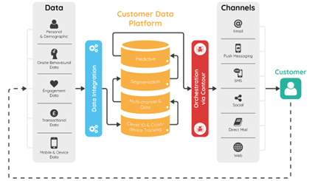
Conoscere il cliente: Il modello dei dati B2B2C
Informazioni di identificazione, contatto, socio- demografiche, consensi privacy
Demografici
Uso e frequenza dei vari canali (fisici e digitali), richieste di informazioni e assistenza
Comportamentali
Segmentazione
Profilazione
Scolarità, Professione, lingua, attitudine verso prodotti, relazioni con concorrenti
Attitudinali
Informazioni su acquisti e transazioni effettuate, uso e abbandono
Transazionali
Il Customer Data Platform (CDP) è il database cliente unico a partire da informazioni online e offline raccolte da più fonti: Dati transazionali da ERP, Dati di interazione digitali, Dati di relazione da CRM, Informazioni comportamentali.

Slide 7
Coltivare il cliente: trasformare obiettivi in piani attuabili per singolo cliente
Rotta di Mercato
Ingaggio Commerciale
Efficacia rete vendita
Title
Dimostrare la proposta di valore commerciale
Team di vendita adatto a fornire il supporto all’acquisto
Segmentazione clientela per personalizzare l’offerta
Prezzi (dalla strategia alla esecuzione)
Piano di sviluppo personalizzato per cliente
Vendita di valore
Omnicanalità per ingaggiare il cliente nei canali di vendita che frequenta
Scelta dei canali di contatto con clienti e prospect
Sistema Incentivante
Analytics come fattore abilitante fondamentale
Visualizzazione dati
Manipolazione dati
Analisi avanzate

Slide 8
Comprendere il cliente con un approccio End to End
Il Product design si concentra unicamente sulla fase d’uso (quindi sui benefici), il Service design copre l’interazione
End 2 End del cliente, per risolvere i problemi non strettamente correlati alla fase d’uso.
Product design
Service Design
Acquisire Informazioni
Fase dell’acquisto e del pagamento
Uso del prodotto o servizio
Valutare un cambiamento
Gestire un problema
Soddisfazione = Benefici - Problemi
Prezzo

Slide 9
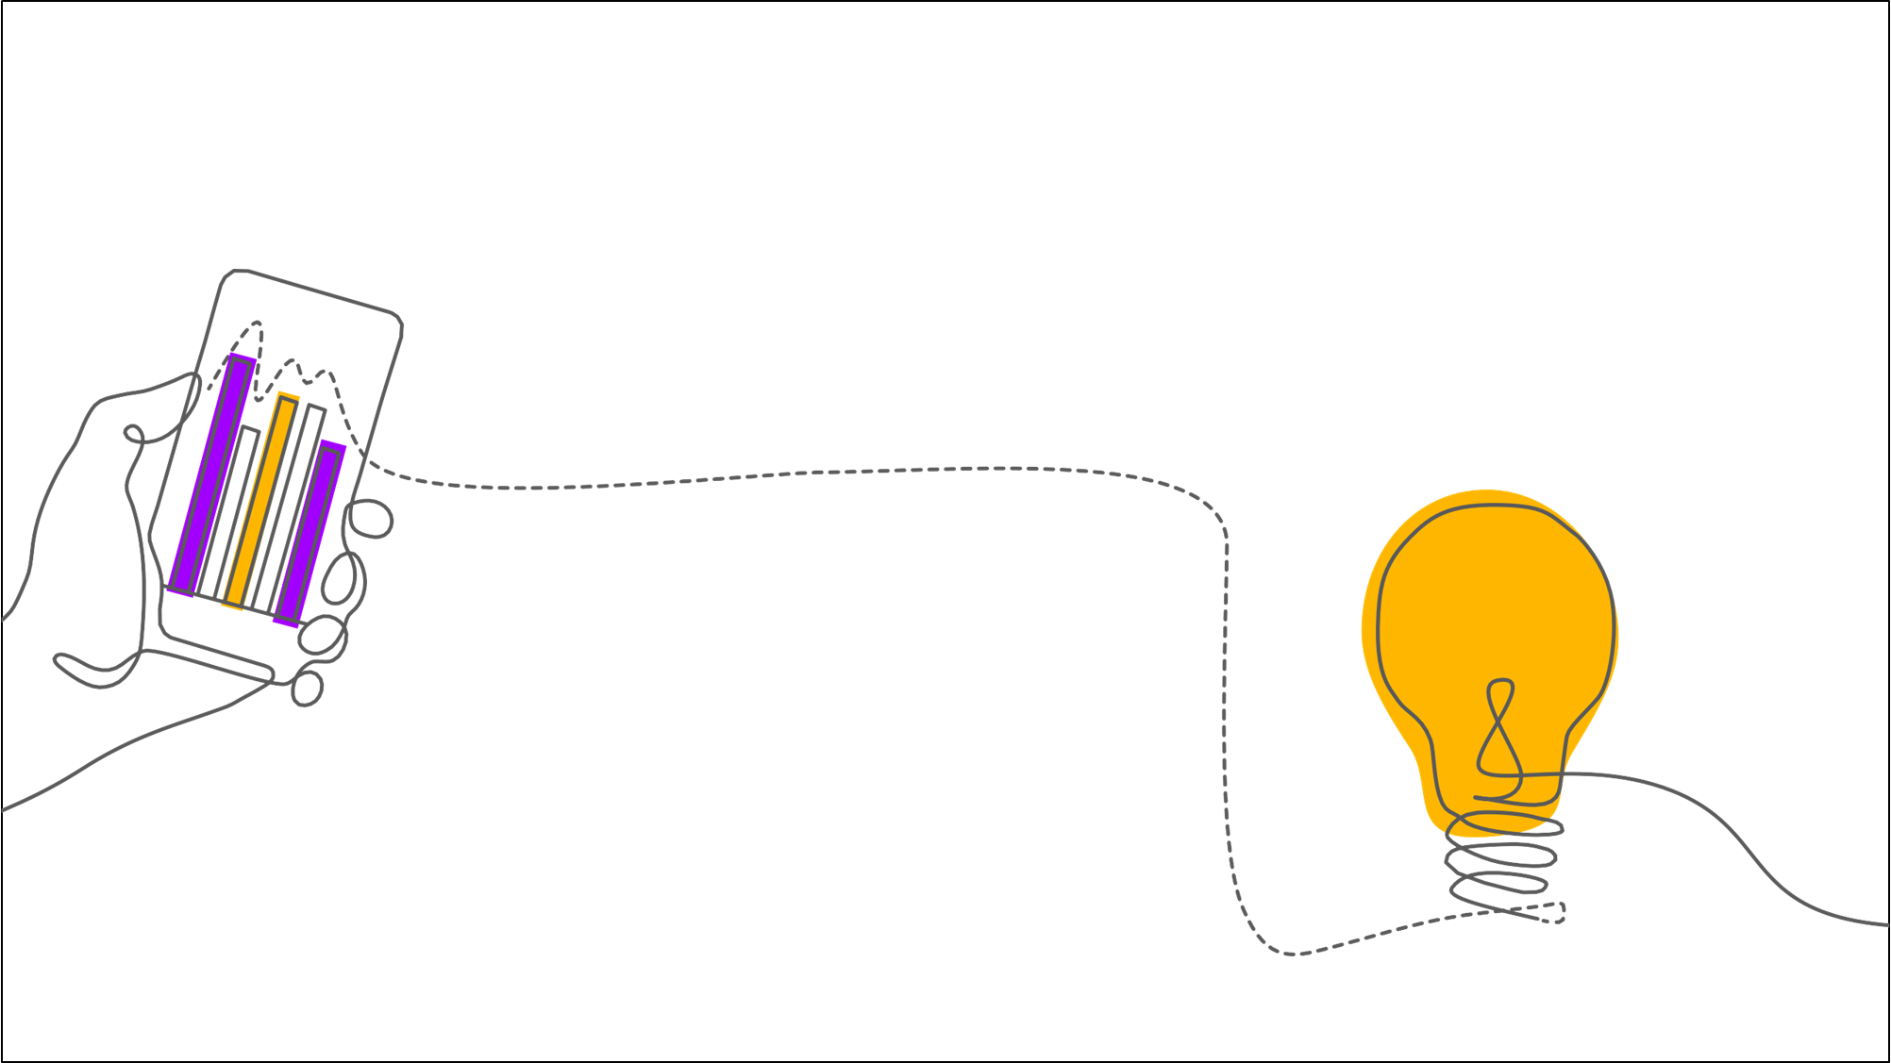
Strategia 2: Costruire il valore del cliente

Slide 10
Costruire il valore del cliente: 3 segnali rivelatori che indicano che la tua azienda deve migliorare il modo in cui viene definito il valore del cliente
1
I venditori parlano ai potenziali clienti di "risultati" che le funzioni post-vendita non comprendono e non sono in grado di fornire in modo coerente e ripetuto
2
Il Customer Service (Success) accoglie i clienti appena acquisiti con la domanda: "Quali obiettivi hai per l'utilizzo del nostro prodotto - servizio?"
3
Vendite, Servizio clienti e Marketing sperano che l'ultimo sondaggio sui clienti fornisca qualche indizio sul valore che il cliente potrebbe aver ottenuto utilizzando il prodotto in vista del prossimo acquisto

Slide 11
Costruire il valore del cliente durante il percorso di acquisto attraverso l’allineamento delle prestazioni alle aspettative
Definizione e accordo sul valore del cliente
Adozione di strumenti digitale dei clienti
Net Revenue Retention
Valore per il cliente e Gestione della consegna / erogazione
Valore economico del cliente
Verifica del valore da parte del cliente
Customer Intelligence
Fonte: Valuize knowledge

Slide 12
Ora tocca a voi!
L’organizzazione della vostra azienda è orientata al prodotto o al cliente?
La vostra azienda ha criteri documentati per conoscere i clienti?
La gestione della relazione col cliente in tutte le fasi del ciclo di vendita è supportata dall’uso del CRM?
Avete definito un go to market o delle azioni commerciali mirate per le diverse tipologie dei clienti?
E’ possibile differenziare i profili d’offerta per costruire il valore del cliente?
L’organizzazione della vostra azienda supporta l’acquisto del cliente con una visione unificata tra i diversi reparti?
Il vostro sistema informativo attuale vi permette di raccogliere, elaborare ed estrarre informazioni utili per le decisioni?

Slide 13
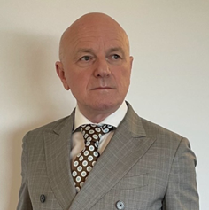
KMSenpai srl – Consulenza di direzione & Temporary management
Sede legale : Polo Tecnologico di Pordenone “Andrea Galvani” Via Roveredo 20/b - 33170 Pordenone (PN)
Codice Fiscale e Partita Iva 03093910275 Capitale Sociale € 10.000 i.v.
info@kmsenpai.it | www.kmsenpai.it
Interessato alla gestione dei clienti? Contattaci!
Giuseppe Segalla
Senior Partner
Mobile + 39 348 5161100
g.segalla@kmsenpai.it
Le informazioni contenute nel presente documento sono classificate riservate e confidenziali, sono opera di ingegno di KMSenpai srl ad esclusivo uso interno del cliente e non rilasciabili a terze Parti senza l’autorizzazione scritta di KMSenpai srl.
Le informazioni che il suddetto rapporto contiene sono riportate in forma sintetica e possono quindi creare dubbi di interpretazione a chi non ha partecipato alla loro presentazione. Restiamo comunque a disposizione per ogni eventuale ulteriore chiarimento.
Notes:
REVOPS= digital boosts for growth / Revenue Operations
Approccio sistemico alla crescita
Il sales funnel è misurabile per fasi e metriche guardando il flusso (7 fasi delle vendite complesse a social mktg al service); Con metodo scientifico per replicare le attività x 10 e 20
Chi è responsabile della crescita aziendale
Come e organizzata : OGGI MKTG SALES SERVICE sono a silos con obiettivi e processi e sistemi – dati diversi, manca il flusso tra i vari reparti, si generano sprechi nell’esperienza di acquisto del cliente, obiettivo è generare RICAVI RICORRENTI (il supporto all’acquisto del cliente)
Come creare un’eccellente Customer Experience con REVOPS è un modello operativo per allineare il mktg – sales service a comuni obiettivi
Come implementare ReVOPS col framework SPDCA
Quali piattaforme usi
Come viene misurata
Che ruolo ha il cliente’

